Slide 1
QuickNote
Timothy Hill, Daniel Peters

Slide 2
Inhaltsverzeichnis
Das Team
Das Projekt
Technologien
Arbeitsablauf
Das Produkt

Slide 3
Das Team The NoteMasters

Slide 4
Das Projekt
Notizentool
Erstellen von Notizen
Nutzer sollen sich registrieren können
Notizen sollen in Datenbank gespeichert werden
Notizen Können mittels drag and drop organisiert werden

Slide 5
Technologien
Projektmanagement
Github
Programmiersprachen
JavaScript
PHP
Frameworks & libraries
Jquery
Bootstrap
Datenbank
MySQL

Slide 6
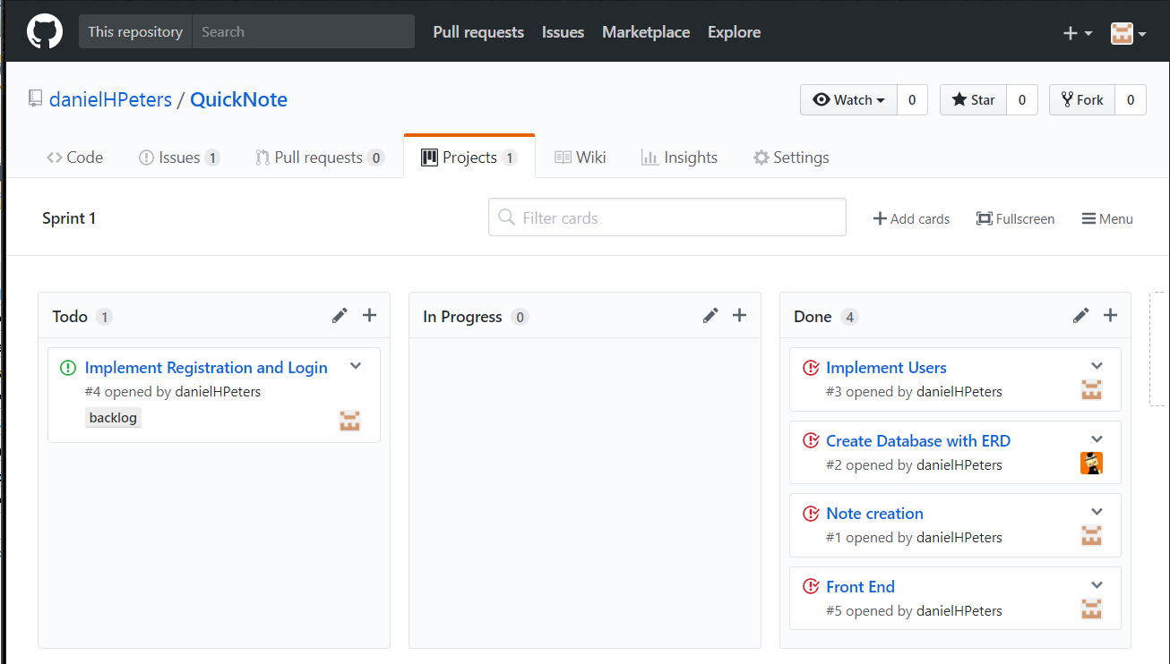
Projektmanagement

Slide 7
Arbeitsablauf

Slide 8
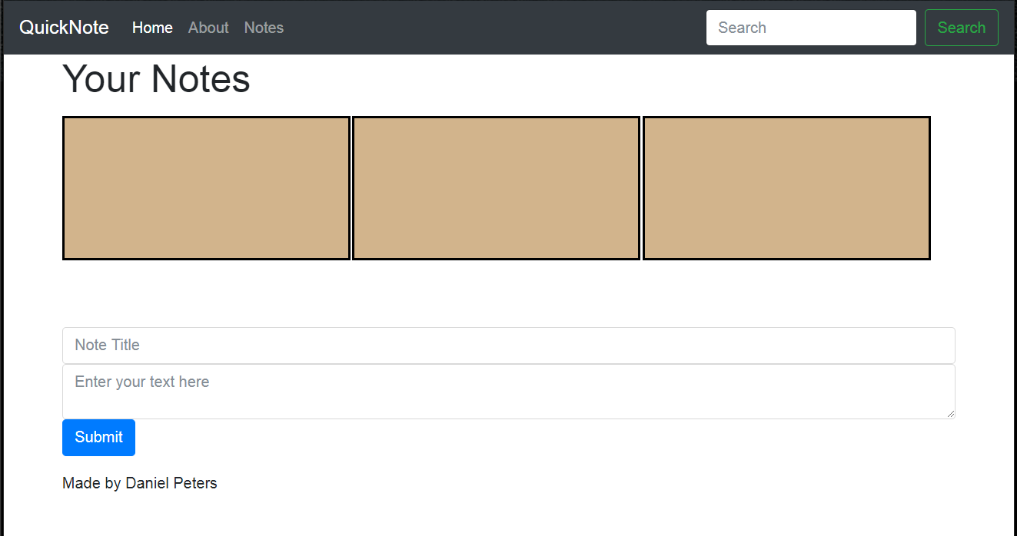
Das Produkt

Slide 9
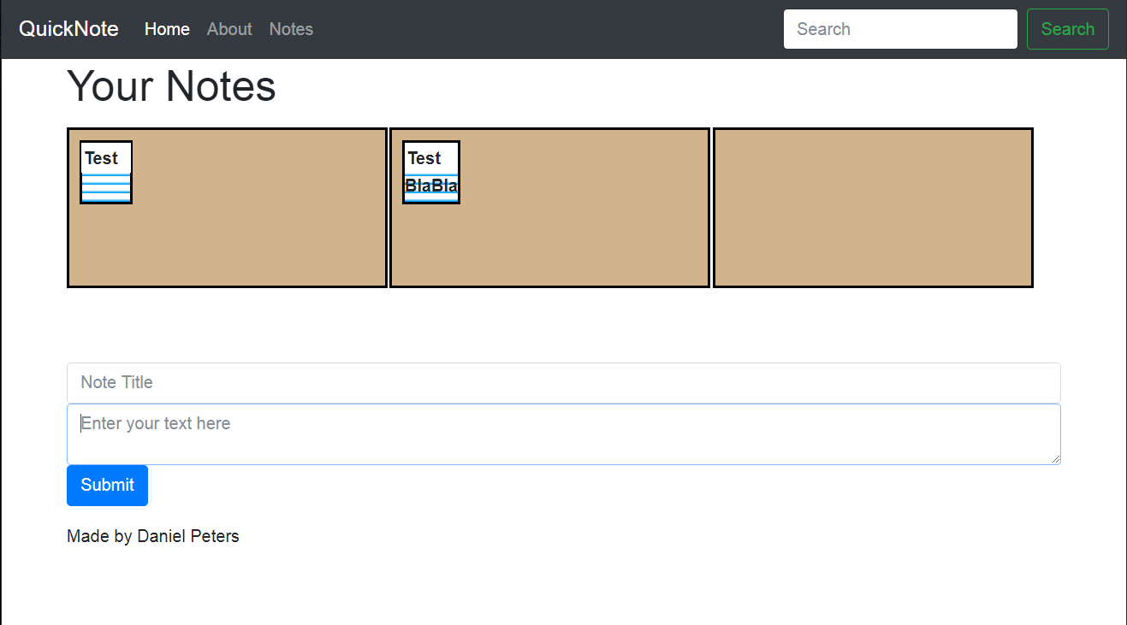
Das Produkt

